Slide 1
Pencarian Adversarial
PERTEMUAN 6
Pohon permainan, minimax, alpha-beta pruning, dan fungsi evaluasi
PIF403 Pengantar Kecerdasan Buatan · Program Studi Informatika · Universitas Adzkia
Dosen pengampu: Muhammad Thoriq, M.Kom.

Slide 2
Ke mana kita hari ini
ARAH PERTEMUAN
Setelah pertemuan ini, mahasiswa mampu:
Agenda 3 × 50 menit
Memformulasikan permainan dua pemain sebagai masalah pencarian
Menghitung nilai minimax dan menentukan langkah terbaik
Menerapkan alpha-beta pruning dan menjelaskan mengapa hasilnya tidak berubah
Menilai pengaruh batas kedalaman dan fungsi evaluasi
10'
Ulasan A* dan pemantik
25'
Formulasi permainan dan pohon permainan
35'
Minimax
35'
Alpha-beta pruning
45'
Pair programming: tic-tac-toe dan Nim

Slide 3
Pemantik: permainan 21 batang
DEMONSTRASI
Ada 21 batang korek. Dua pemain bergantian mengambil 1, 2, atau 3 batang. Yang mengambil batang terakhir menang. Dua relawan, silakan maju.
8 menit
Setelah beberapa ronde: adakah pemain yang selalu bisa menang?
Apa bedanya merencanakan langkah di sini dengan merencanakan rute Padang–Payakumbuh?
Bila lawan Anda sangat pintar, langkah apa yang paling aman?

Slide 4
Permainan sebagai masalah pencarian
1
Dari urutan aksi menjadi strategi

Slide 5
Apa yang berubah ketika ada lawan?
KONSEP
Pencarian biasa (P3–P5)
Pencarian adversarial
Satu agen, lingkungan pasif
Solusi = urutan aksi
Dicari jalur berbiaya terkecil
Hasil aksi sepenuhnya di tangan agen
Dua agen dengan tujuan berlawanan
Solusi = strategi: langkah untuk setiap kemungkinan balasan
Dicari langkah dengan jaminan terbaik
Separuh langkah ditentukan lawan
Kita membahas permainan dua pemain, bergiliran, deterministik, informasi sempurna, zero-sum: keuntungan satu pihak adalah kerugian pihak lain.
Cakupan

Slide 6
Enam komponen formulasi permainan
KONSEP
Komponen | Makna | Contoh: tic-tac-toe
Status awal | susunan permainan saat mulai | papan 3 × 3 kosong
giliran(s) | pemain yang melangkah pada status s | X bila jumlah X = jumlah O
aksi(s) | langkah sah pada status s | petak yang masih kosong
hasil(s, a) | status setelah langkah a | papan dengan tanda baru di petak a
terminal(s) | apakah permainan selesai? | tiga segaris atau papan penuh
utilitas(s) | nilai akhir bagi MAX | +1 X menang, −1 O menang, 0 seri

Slide 7
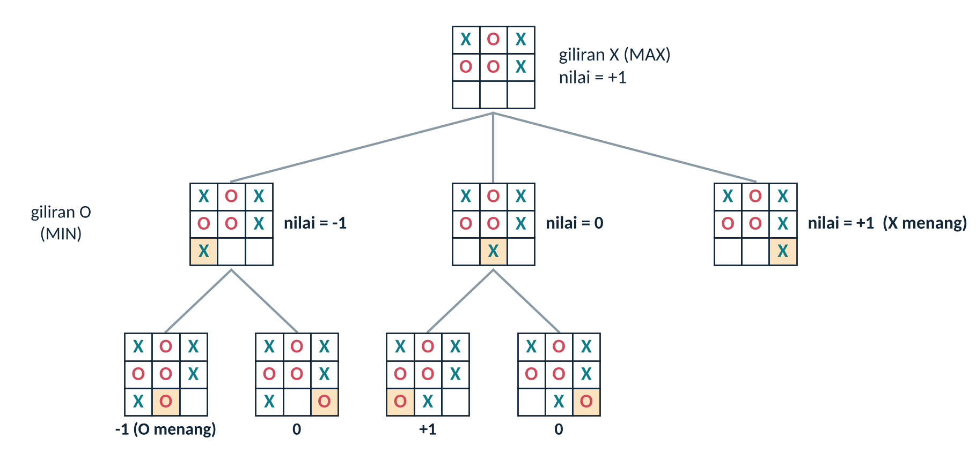
Pohon permainan: giliran berselang-seling
CONTOH
Nilai daun diketahui dari aturan. Nilai simpul di atasnya dihitung: MIN mengambil yang terkecil, MAX yang terbesar.
Baca dari bawah

Slide 8
Algoritma minimax
2
Bermain optimal melawan lawan yang optimal

Slide 9
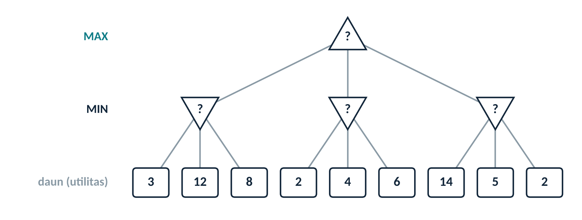
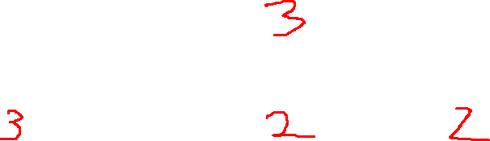
Coba dulu: berapa nilai setiap simpul?
LATIHAN CEPAT
Segitiga ke atas = MAX, segitiga ke bawah = MIN. Isi tanda tanya dari bawah ke atas. Langkah mana yang dipilih MAX?
2 menit

Slide 10
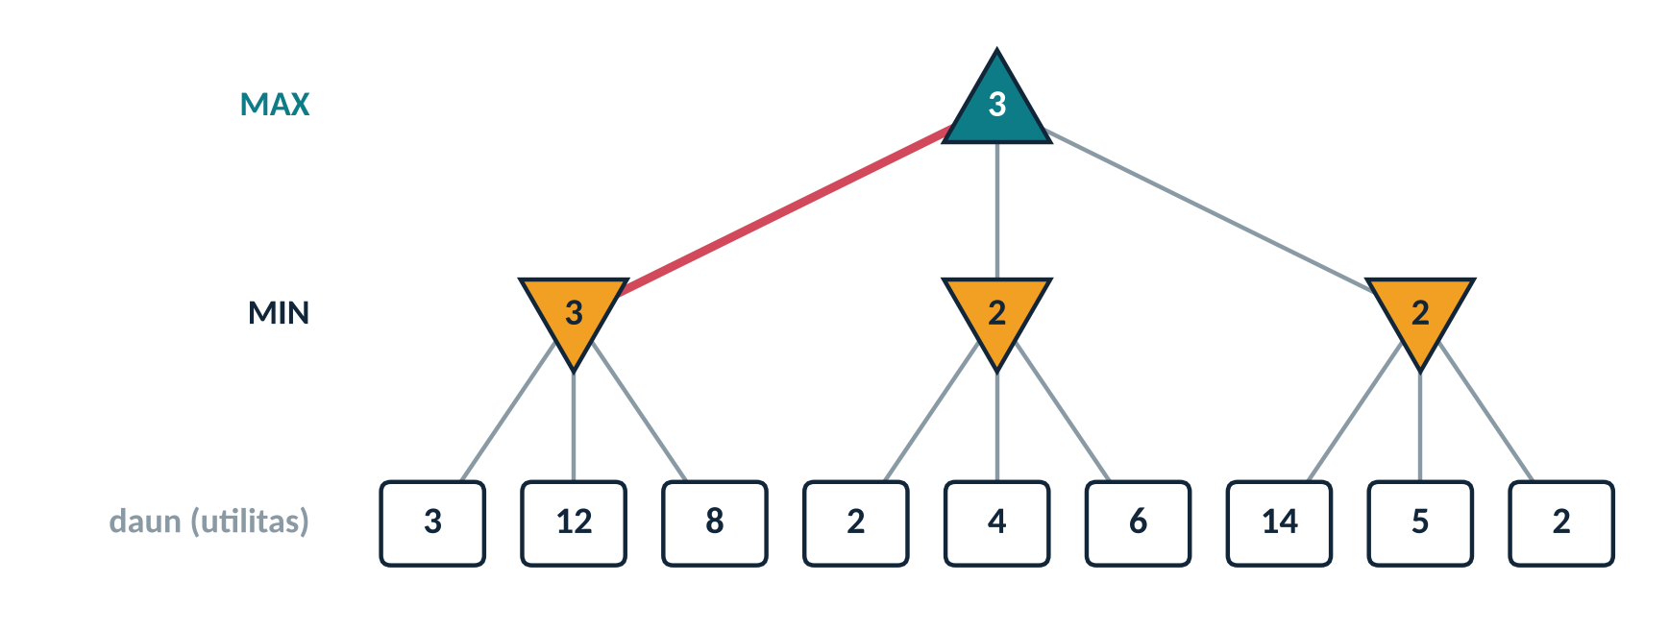
Nilai minimax
MINIMAX
MIN memilih nilai terkecil dari anak-anaknya: 3, 2, 2
MAX memilih nilai terbesar dari anak-anaknya: 3 (garis merah = langkah terbaik)
Daun 14 memang menggiurkan, tetapi lawan yang cerdas tidak akan membiarkan kita mencapainya
Minimax memaksimalkan hasil terburuk yang mungkin terjadi

Slide 11
Minimax dalam kode
ALGORITMA
def minimax(s):
if terminal(s):
return utilitas(s), None
max_main = giliran(s) == "X"
terbaik = -inf if max_main else inf
langkah = None
for a in aksi(s):
v, _ = minimax(hasil(s, a))
if (max_main and v > terbaik) or \
(not max_main and v < terbaik):
terbaik, langkah = v, a
return terbaik, langkah
Penelusuran depth-first sampai status terminal
Nilai dikembalikan ke atas saat rekursi kembali
Waktu O(b^m), memori O(bm)
Lengkap bila pohon berhingga
Optimal terhadap lawan yang optimal
Tic-tac-toe dari papan kosong: 549.946 node. Catur: sekitar 35 langkah sah per giliran. Menelusuri semuanya mustahil.
Kenyataan

Slide 12
Alpha-beta pruning
3
Jawaban yang sama, kerja yang jauh lebih sedikit

Slide 13
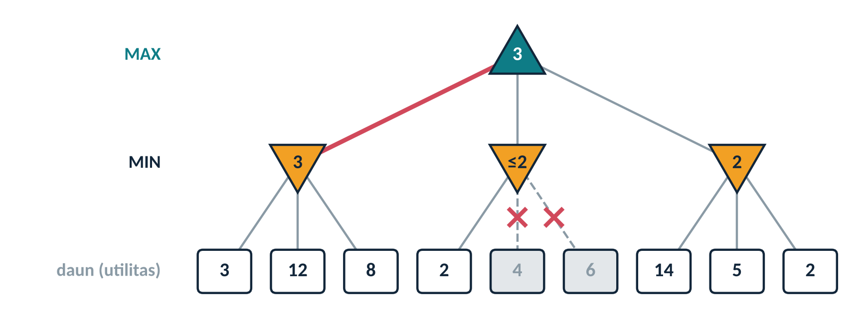
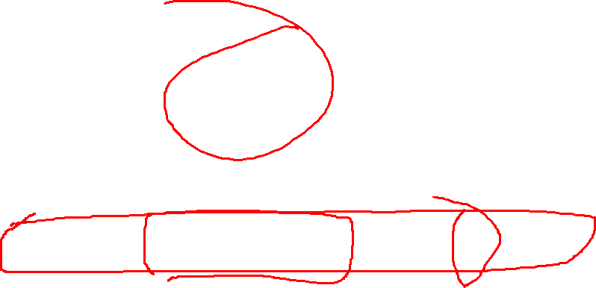
Tidak semua daun perlu dilihat
ALPHA-BETA
Cabang kiri selesai: MAX sudah memegang jaminan 3
Cabang tengah: daun pertama bernilai 2, jadi MIN akan memperoleh paling banyak 2
2 < 3: MAX pasti tidak memilih cabang tengah. Daun 4 dan 6 dipangkas
Cabang kanan: 14 dan 5 belum memutuskan; daun 2 harus dilihat. Total 7 dari 9 daun

Slide 14
Alpha dan beta
KONSEP
α (alpha)
β (beta)
Nilai terbaik yang sudah dijamin untuk MAX pada jalur ini
Hanya dinaikkan, di simpul MAX
Awalnya −∞
Nilai terbaik yang sudah dijamin untuk MIN pada jalur ini
Hanya diturunkan, di simpul MIN
Awalnya +∞
Begitu α ≥ β, hentikan pemeriksaan anak-anak yang tersisa. Lawan tidak akan pernah membiarkan permainan masuk ke cabang itu.
Aturan pangkas

Slide 15
Urutan langkah menentukan banyaknya pemangkasan
EKSPERIMEN
Urutan pemeriksaan | Susunan daun | Daun diperiksa | Nilai akar
Asli | [3, 12, 8] [2, 4, 6] [14, 5, 2] | 7 dari 9 | 3
Terbaik lebih dulu | [3, 8, 12] [2, 4, 6] [2, 5, 14] | 5 dari 9 | 3
Terbaik paling akhir | [2, 5, 14] [6, 4, 2] [12, 8, 3] | 9 dari 9 | 3
Dengan urutan ideal, alpha-beta hanya memeriksa sekitar O(b^(m/2)) node: kedalaman pencarian bisa dua kali lipat dalam waktu yang sama.
Akibatnya

Slide 16
Tic-tac-toe: seberapa besar penghematannya?
PRAKTIK COLAB
Dari papan kosong, kedua algoritma memberi nilai 0 (seri)
Alpha-beta memeriksa sekitar 3% dari node minimax
Tanpa pengurutan langkah apa pun
Makin besar pohonnya, makin besar manfaat pemangkasan

Slide 17
Ketika pohon terlalu besar
4
Batas kedalaman dan fungsi evaluasi

Slide 18
Dua gagasan agar tetap bisa bermain
KONSEP
Uji henti (cutoff)
Fungsi evaluasi
Contoh tic-tac-toe
Hentikan pencarian pada kedalaman tertentu walaupun permainan belum selesai.
Taksir nilai status non-terminal dari ciri-ciri papan. Catur: selisih nilai bidak, keamanan raja, penguasaan pusat.
(jumlah garis yang masih terbuka bagi X) − (jumlah garis yang masih terbuka bagi O).
AI berbatas kedalaman melawan AI sempurna, 20 pertandingan: kedalaman 1 kalah 13 kali, kedalaman 2 kalah 5 kali, kedalaman 6 ke atas tidak pernah kalah.
Hasil notebook

Slide 19
Di luar papan permainan
ETIKA
Di mana penalaran adversarial dipakai?
Yang perlu dipertanyakan
Keamanan siber: penyerang melawan pembela
Lelang dan negosiasi otomatis
Pengujian ketahanan model AI (red teaming)
Siapa yang menjadi 'lawan', dan apakah mereka tahu sedang dimodelkan?
Apakah fungsi utilitas mewakili kepentingan semua pihak?
Sistem yang dioptimalkan untuk 'menang' atas penggunanya (menahan perhatian, memaksimalkan belanja) adalah pilihan desain, bukan keniscayaan

Slide 20
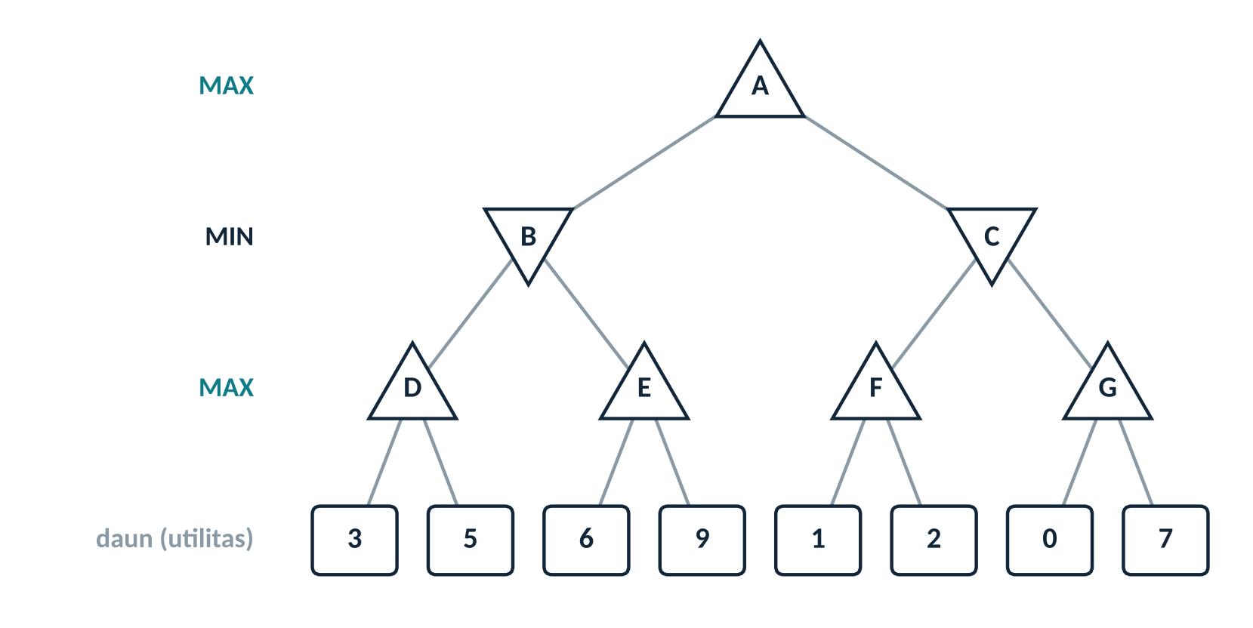
Latihan: minimax dan alpha-beta pada pohon tiga tingkat
LATIHAN
Isi nilai minimax simpul A sampai G. Lalu jalankan alpha-beta dari kiri ke kanan: daun atau cabang mana yang tidak perlu diperiksa?
15 menit
Tulis nilai α dan β setiap kali berubah
Langkah mana yang dipilih MAX di akar?
Susun ulang urutan anak sehingga tidak ada yang dipangkas. Apa pelajarannya?

Slide 21
Rangkuman dan tindak lanjut
PENUTUP
Yang perlu dibawa pulang
Tugas minggu ini
Permainan: solusi berupa strategi, bukan urutan aksi
Minimax memaksimalkan hasil terburuk
Alpha-beta memberi hasil sama dengan node jauh lebih sedikit
Urutan langkah yang baik melipatgandakan kedalaman
Fungsi evaluasi menggantikan utilitas saat pohon terlalu besar
Lembar kerja minimax dan alpha-beta (formatif, tahap A3)
Notebook P06 berpasangan: Latihan 1–3 (Nim, alpha-beta, fungsi evaluasi)
Kumpulkan sebelum pertemuan 7
Pertemuan berikutnya
CSP dan pengantar perencanaan
Tugas A3 (10%) diberikan minggu depan

